Slide 1
第 4 章
用户与组群管理

Slide 2
本章内容
用户与组群
管理用户的Shell命令
管理组群的Shell命令

Slide 3
4.1 用户与组群
Linux系统是一个多用户多任务的分时操作系统，多用户系统的多个用户可以从本机或远程登录到同一计算机，同时访问同一外围设备。
不同的用户对于相同的资源拥有不同的使用权限。Linux将同一类型的用户归于一个组群，可利用组群权限来控制组群成员用户的权限。
Linux系统进行用户和组群管理的目的在于保证系统中数据与进程的安全。
Notes:
安全则略

Slide 4
用户和组
1. 用户管理
Linux的每一个用户都有自己的用户账号(用户名)、用户UID及口令。只有用户名是已经登记在案，且口令符合者才能进入系统。Linux主机并不会直接认识“账号名称”，它仅认识ID，ID就是一组号码。主机识别的是数字，账号只是为了让人们容易记忆而已。
每个用户登录至少会取得两个ID，一个是用户ID，称为UID；一个是用户组ID，称为GID。ID与账号的对应关系就在/etc/passwd。

Slide 5
用户和组
用户登录成功后，系统会为该用户建立一个工作环境(如默认的工作目录、Shell环境等)。在使用中记录该用户对系统的使用情况(日志)，控制该用户对文件的存取权限与系统资源使用权限。

Slide 6
用户分类
Linux下的用户可以分为三大类型：超级用户、系统用户和普通用户。
超级用户：root用户是超级用户（或根用户）root用户可以控制所有程序，访问所有文件，使用系统上的所有功能。
用户在没有特殊情况下，不要用root身份来处理日常事务。root用户的UID和GID都为0。

Slide 7
用户分类
系统用户：也称为虚拟用户，它不具备登录系统的能力，但也是系统运行不可缺少的用户，如bin、halt、daemon、adm、mail等。这些账户是Linux系统的内置用户，与系统服务相关，通常时在安装相关的软件包自动创建，一般不需要改其默认配置。
普通用户：由超级用户创建，普通用户权限有限，只能操作其拥有的文件。
Notes:
系统用户通常是来提供系统服务的程序。

Slide 8
账户系统文件
Linux下的账户系统文件主要有：
/etc/passwd
/etc/shadow
/etc/group
/etc/gshadow
Notes:
linux下/etc为系统配置文件目录，该目录包含系统启动脚本、启动配置文件、用户登陆配置文件、网络配置文件、httpd 配置文件、IPSec 配置文件和其他文件等。

Slide 9
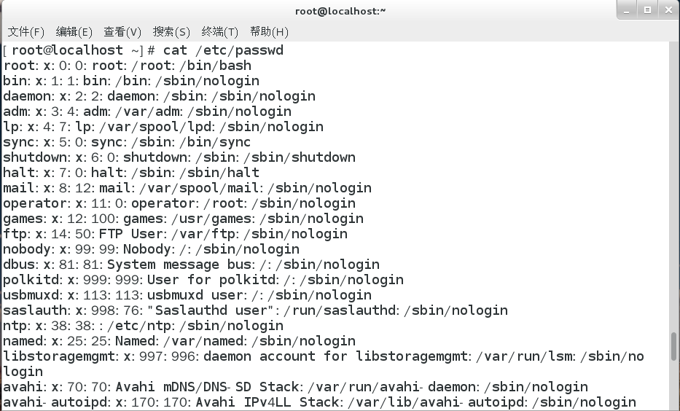
在Linux操作系统中，所有用户的有关信息，都存放在文件/etc/passwd中。（可以在图形化界面下打开此文件）
Notes:
Linux系统的灵活、方便体现在完全开源的配置文件上。

Slide 10
/etc/passwd 文件内容
/etc/passwd中一行记录对应着一个用户，每行记录又被冒号(:)分隔为7个字段，其格式和具体含义如下：
（1）用户名：用户账号的字符串，必须唯一。用户名由大小写字母和/或数字组成，用户名中不能有冒号(:)，因为冒号在这里是分隔符。为了兼容起见，用户名中最好不要包含点字符(.)，并且不使用连字符(-)和加号(+)打头。
（2）口令：用于身份验证。在操作中可以看到口令全部被x表示。真正的密码保存在/etc/shadow文件中。
（3）用户ID:是一个整数，系统内部用它来标识用户，如同每个人都拥有的身份证号。通常用户ID的取值范围是0～65535。0是超级用户root的标识号，1～499系统保留，作为管理账号，普通用户的标识号从500开始。

Slide 11
/etc/passwd 文件内容
（4）组ID：每个用户至少所属一个组群，每个组群都拥有的唯一识别号，它对应/etc/group文件中的一条记录。超级用户所属组群的ID默认为0，1～499默认为系统组群专用。
（5）用户信息：用户信息说明栏，存放用户信息的附加信息，如用户真实姓名、办公地址，联系电话等，可以为空。
（6）用户主目录：是用户的起始工作目录，用于保存用户的自用文件。用户登录Linux后默认进入此目录，且对此目录具有完全控制权限。
（7）命令解释器：用户登录后，要启动一个进程，负责将用户的操作传给内核，这个进程是用户登录到系统后运行的命令解释器，即Shell。

Slide 12
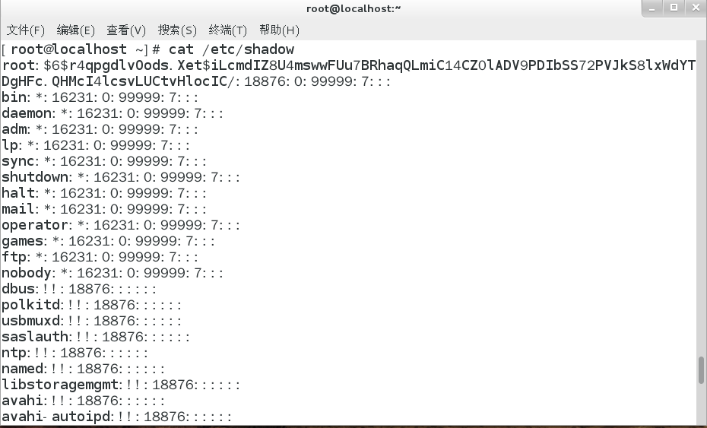
用户密码信息文件/etc/shadow，只有超级用户才能查看其内容。
Notes:
/etc/shadow 文件中的第二字段的“*”代表该帐号是停用的

Slide 13
/etc/shadow 文件内容
/etc/shadow也是以冒号（:）作为分隔符，共分9个字段（列）。
（1）用户名：与/etc/passwd相同。
（2）口令：加密后的密码，如果是“！!”,则表示这个账号无密码，不能登录。部分系统账号无密码
（3）最后一次修改密码的时间：记录从1970年1月1日起，到用户最后一次更改密码的天数。对于无密码的账号而言，是从1970年1月1日起到创建该用户帐号的间隔的天数。
Notes:
date -d 命令可以将从1970-10-01开始的数字转化为实际日期：
date -d '1970-01-01 13025 days'
2005年 08月 30日 星期二 00:00:00 CST

Slide 14
/etc/shadow 文件内容
（4）密码不可更改的天数：记录了该账号需要过多少天才可以更改。如果是0的话，表示密码随时可以更改。假设为20时，并设置了密码，表示20天内都无法更改这个密码。
（5）密码需要更改的天数：必须在这个时间内进行密码更新，否则这个账号会失效。但如果标为99999的话，表示密码不需要更改。
（6）警告时间：在用户密码过期之前，提醒用户更新密码。字样：再过n天您的密码就要失效了，请尽快重新设置密码。默认为7天。

Slide 15
/etc/shadow 文件内容
（7）密码过期宽限的时间：在用户密码过期之后到禁用账户的天数。如果在这个天数内还是没有更改密码，那该账号就会失效。
（8）账号失效日期：系统从1970年1月1日起到账户失效日期之间的天数来表示这个日期。如果该字段为空，表示账号永久有效。
（9）为保留字段：以备以后有新的功能加入。

Slide 16
例如：
lhb:$1$ns4QMsJ4$AuhkKGdvoDbVg0jGJ.q4p/:
19585:5:30:7:2:20088:
19585表示最后一次修改密码的时间是2023年8月16日。
5表示能够修改密码的时间是5天后。
30表示用户必须在2023年8月21日至2023年9月20日之间的30天限制内修改密码，若2023年9月20日之后还是没有修改，该账号会暂时失效。
7表示在2023年9月20日之前的7天内，系统警告修改密码。
2表示如果在2023年9月20日都没有更改密码，由于还有两天的宽限时间，因此，还是可以在2023年9月22日以前继续登录。
20088表示在2024年12月31日，该账号就失效了。
Notes:
date -d 命令可以将从1970-10-01开始的数字转化为实际日期：
date -d '1970-01-01 19585 days’
2023年 08月 16日 星期三 00:00:00 CST
date -d '1970-01-01 19685 days’

Slide 17
组群概念
组群是逻辑地组织用户帐号集合的方便途径，组群简化了用户的管理，方便用户之间的文件与数据共享。
Linux将具有相同特性的用户划为一个组。任何一个用户至少属于一个组群，这个组称为基本组（主组）。
Linux允许一个用户同时拥有几个用户组的权限，即它可以同时属于几个用户组，除了基本组外，其他组称为附加组。
组群作用：
避免手工逐个调整用户权限。
在同组用户中，实现资源共享，增加灵活性。

Slide 18
用户组
当用户登陆进入系统后，总是属于某一基本组的，在/etc/passwd 文件中记录的GID是基本组的ID。
用户组的信息保存在/etc/group文件中，与/etc/password文件类似，它的每一行代表一个组的信息。
组群口令信息保存在文件/etc/gshadow中。

Slide 19
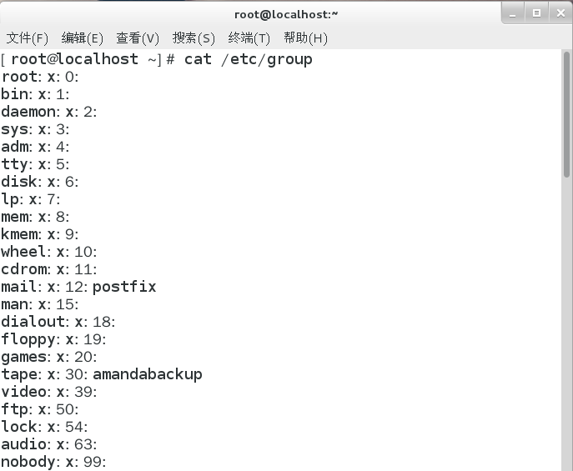
/etc/group文件内容

Slide 20
/etc/group文件内容
以冒号（:）为分隔符分为四段。
(1) 用户组名称
(2) 用户组密码，通常不设置，很少用，记录在/etc/gshadow
(3) 组标识号GID。
(4) 组成员列表，保存该用户组的用户帐户成员，列表中多个用户帐户用“ ，”隔开。

Slide 21
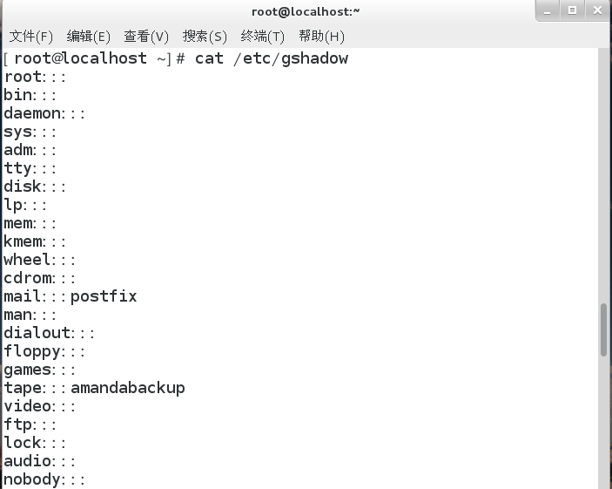
/etc/gshadow文件
Notes:
只有超级用户才能查看/etc/gshadow的内容

Slide 22
/etc/gshadow文件内容
/etc/gshadow是记录用户组密码的文件。
(1) 用户组名称，与group文件的用户组账号名对应。
(2) 用户组密码，一般不使用。如果开头为！表示无法登录。
(3) 用户组管理员账号。用户组管理员有权将用户添加到该用户组或从用户组中删除用户。
(4) 用户组成员列表，保存该用户组的用户帐户成员，列表中多个用户帐户用“ ，”隔开。

Slide 23
4.2 管理用户的Shell命令
利用Shell命令进行用户和组群管理，更加可靠高效
useradd 命令
格式：useradd [选项] 用户名
功能：新建用户账号，只有超级用户才能使用此命令。
主要选项说明：
-u 指定用户UID，是一组数字。
-g 用户组名称，用户所属的主要组群。
-G 用户所属的附加组群。
-c 加上用户的备注信息。
-d 指定用户的主目录。
-e 指定用户账号的有效期限，缺省表示永久有效。
-f 指定在用户密码过期后允许该账号登录的最长天数。
-s 指定用户登录shell，默认是/bin/bash。

Slide 24
例如 :添加一个名称为 wang 的账户
［root@ localhost ~］ # useradd wang
不使用任何选项时，将按照系统默认值新建用户。系统在/home目录新建与用户同名的子目录作为该用户的主目录（或称为家目录），并且还新建一个与用户同名的私有组群作为该用户的主要组群。该用户的登录Shell为Bash，UID由系统自动分配。
使用useradd命令新建用户账号，将在/etc/passwd文件和/etc/shadow文件中增加新用户的记录。如果同时还新建了私人组群，还将在/etc/group文件和/etc/gshadow文件中增加记录。

Slide 25
管理用户的Shell命令
例如：新增用户帐号为zhanglm的用户。
# useradd -c “ zhang li ming 010-87654321 ” -f 30 -g admin zhanglm
练习1：
新建用户user1，指定UID为777，目录为/home/user1，初始组为group1，有效组为root。
说明上述命令的含义

Slide 26
管理用户的Shell命令
passwd 命令
格式：passwd [选项] [用户名]
功能：设置或修改密码以及密码属性。
主要选项说明：
-d 删除用户的密码，则该用户账号无须密码即可登录系统。
-l 暂时锁定指定的用户账号。
-u 解除指定的用户账号。
-S 显示指定用户账号的状态。
-n 接天数，设置/etc/passwd文件中第4个字段，多少天内不能修改密码。
Notes:
使用useradd命令新建用户后，暂时还无法登录，因为还没有为用户设置口令，需要用passwd命令为其设置口令才能登录。

Slide 27
管理用户的Shell命令
-x 接天数，设置/etc/passwd文件中第5个字段，多少天内必须修改密码。
-w 接天数，设置/etc/passwd文件中第6个字段，密码过期前多少天发出警告。
-i 接天数，设置/etc/passwd文件中第7个字段，密码失效日期。
--stdin 通过标准输入修改用户密码。
Linux系统安全性较高，合格的密码应当由字母、数字和符号混合编排，且长度超过6位。如果密码不合格，系统会出现提示信息。

Slide 28
设置密码
例如: 为liqun用户设置初始密码
［root@ localhost ~］ # passwd liqun
例如：使用standard input命令为用户test设置密码。
［root@ localhost ~］ # echo adm12345#|passwd --stdin test
超级用户可以修改所有用户的密码，并且不要输入原来密码，超级用户修改其他用户密码时，要加上用户名。
普通用户修改密码直接使用passwd即可，不能使用参数，只能修改自己的密码，并需要输入原来的密码。

Slide 29
修改密码
例如：普通用户Tom登录后修改密码
[Tom@localhost ~] $ passwd
更改用户 Tom 的密码
为 Tom 更改 STRESS 密码
（当前）UNIX 密码：
新的密码：
无效的密码： 密码未通过字典检查 - 过于简单化/系统化
新的密码：
重新输入新的密码：
passwd：所有的身份验证令牌已经成功更新

Slide 30
设置密码
练习2：新建用户帐号user2，查看passwd文件和shadow文件的最后一行。
练习3：为用户user2设置密码。
练习4：查看user2用户帐号的状态。
练习5：查看lily账号的密码使用情况。

Slide 31
删除密码
超级用户可以删除用户密码，该用户账号无须密码即可登录。
例如：
［root@ localhost ~］# passwd -d Tom
Tom用户登录系统时不需要输入密码，此时，查看/etc/shadow文件会发现该用户账号所在的行的密码字段为空白。

Slide 32
锁定与解除用户账号
用户因放假、出差等原因不使用系统时，处于安全考虑，系统管理员可以暂时锁定用户账号。被锁定的账号必须解除锁定后才能继续使用。
例如：锁定Tom用户账号
［root@ localhost ~］# passwd -l Tom
解除Tom用户账号的锁定：
［root@ localhost ~］# passwd -u Tom

Slide 33
锁定与解除用户账号
超级用户也可以直接编辑/etc/passwd文件，在指定的用户账号所在行前加上“#”或“*”符号使其成为注释行，那么该用户账号就被锁定不能使用。去除“#”或“*”符号，用户账号就可以恢复使用。
练习6：
使用passwd给lily用户密码冻结，用passwd查看lily相关信息，最后用passwd给用户lily解冻
练习7：
为test用户设置密码，设置5天内不能修改密码，10天内必须修改密码，密码过期3天前警告，到期4天后账号失效。

Slide 34
管理用户的Shell命令
chage 命令
格式：chage [用户名]
功能：用来修改帐号和密码的有效期。
主要选项说明：
-l 列出用户的详细密码状态;
-d 修改 /etc/shadow 文件中指定用户密码信息的第 3 个字段，也就是最后一次修改密码的日期，格式为 YYYY-MM-DD
-m 接天数，修改密码最短保留的天数，也就是 /etc/shadow 文件中的第 4 个字段；
-M 接天数，修改密码的有效期，也就是 /etc/shadow 文件中的第 5 个字段；

Slide 35
管理用户的Shell命令
-W 接天数，修改密码到期前的警告天数，也就是/etc/shadow 文件中的第 6 个字段；
-i 接天数，修改密码过期后的宽限天数，也就是 /etc/shadow 文件中的第 7 个字段；
-E 接日期，修改账号失效日期，格式为 YYYY-MM-DD，也就是 /etc/shadow 文件中的第 8 个字段。

Slide 36
管理用户的Shell命令
例如：查看用户test的账号参数的详细信息。
［root@ localhost ~］# chage -l test
最近一次密码修改时间 ：3月 10, 2023
密码过期时间 ：12月 20，2023
密码失效时间 ：12月 24，2023
帐户过期时间 ：12月31，2025
两次改变密码之间相距的最小天数 ：5
两次改变密码之间相距的最大天数 ：100
在密码过期之前警告的天数 ：7

Slide 37
修改用户属性
练习8：设置user用户密码60天后过期，至少7天后才能修改密码，密码过期前7天开始收到告警信息。
练习9：设置lily用户的密码最近一次修改日期为“2024-1-28”。

Slide 38
管理用户的Shell命令
usermod命令
格式：usermod [选项] 用户名
功能：修改用户的属性。只有超级用户才能使用此命令，且需要修改属性的用户当前未登录。
主要选项说明：
-u 指定用户UID。
-g 指定用户组名称，用户所属的主要组群。
-G 指定用户所属的附加组群。
-a 把用户添加到附加组，仅与-G选项一起使用。
-c 指定用户全称，即用户的注释信息。
-d 指定用户的主目录。

Slide 39
管理用户的Shell命令
-m 将主目录移至新位置 (仅于 -d 一起使用)
-e 指定用户账号有效期，对应/etc/shadow文件第5个字段。
-s 指定用户登录shell，默认是/bin/bash。
-l 指定用户的新名称。
usermod命令可以使用的选项跟useradd命令基本相同，不同在于usermod命令可以修改用户名。
例如：为账号test1设定在2024年12月31号账户失效。
［root@ localhost ~］# usermod -e “2024-12-31” test1

Slide 40
修改用户属性
例如：将用户Tom改名为Tommy
［root@ localhost ~］# usermod -l Tommy Tom
原名为Tom的用户被改名为Tommy，用户的其他信息没有变化，即Tommy用户的主目录仍然是/home/Tom，所属的组群，登录Shell和UID等都未改变。
练习10：将用户Lily的组群改为super，其用户号改为5600，用户描述改为“honey-lily”。
练习11：把test用户添加到usertest组。
40

Slide 41
管理用户的Shell命令
userdel命令
格式：userdel [-r] 用户名
功能：删除指定的用户账号，只有超级用户才能使用此命令
-r : 删除账号时，连同账号主目录一起删除。
-f : 强制删除账号时（甚至用户已经登入Linux系统）
例如：删除Tommy用户账号及其主目录
［root@ localhost ~］# userdel -r Tommy
如果新建该用户账号时已创建私人组群，而该私人组群当前又无其他用户，那么在删除用户时也一并删除这一私人组群。

Slide 42
管理用户的Shell命令
su命令
格式：su [-] [用户名]
功能：切换用户身份，无用户名参数，即切换为超级用户。
选项说明：“-”选项是切换为新用户的同时使用新用户的环境变量。
超级用户可以切换为任何普通用户，而且不需要输入
密码。普通用户转换为其他用户时，需要输入被转换用户的密码。切换为其他用户之后就拥有该用户的权限。使用exit命令可返回到本来的用户身份。
Notes:
su(switch user)

Slide 43
管理用户的Shell命令
例如：jerry用户切换为helen用户
[jerry@localhost ~ ] $ su helen
password:
[helen@ localhost jerry]$
切换用户时使用用户参数，则切换为指定用户。本例未使用“-”选项，用户的环境变量未发生变化，从Shell提示符可知，虽然切换后的当前用户是helen，但当前的工作目录仍然是/home/jerry。

Slide 44
管理用户的Shell命令
例如：普通用户jerry切换为超级用户，并使用超级用户的环境变量。
[jerry@localhost ~ ] $ su -
Password:
[root@localhost ~ ] #
命令“su -”与su - root 作用相同，都是从普通用户切换为超级用户，需要输入超级用户的密码。从Shell提示符可知，切换后的当前用户是root，且当前工作目录也切换为/root。
练习12：变更帐号为 jerry 并改变工作目录至 jerry的家目录。

Slide 45
管理用户的Shell命令
sudo 命令
格式：sudo [参数] [命令] [用户名]
功能：以系统管理者的身份执行命令。
主要选项说明：
b 在后台运行命令，不对当前的 shell 环境产生影响
-l 显示出自己（执行 sudo 的使用者）的权限
-S 从标准输入读入密码
-u 后面接欲切换的用户名，若无此项则代表切换身份为 root
Notes:
superuser do
使用su命令可以由普通用户切换到超级用户，需要知道超级用户的密码，但是很多情况下，拿到root的密码几乎是不可能的。
sudo命令用来完成普通账号在不需要知道root密码的情况下，在root授权的前提下，执行root权限才能执行的操作。

Slide 46
管理用户的Shell命令
sudo命令的执行流程：
（1）当用户执行sudo时，系统/etc/sudoers文件查看该用户是否有执行sudo的权限；
（2）确认用户具有可执行sudo的权限后，让用户输入用户自己的密码确认；
（3）若密码输入成功，则开始执行sudo后续的命令。
Notes:
使用sudo命令有两个大前提，一是你要知道当前登录用户的密码，二是当前用户必须在 sudo 用户组。

Slide 47
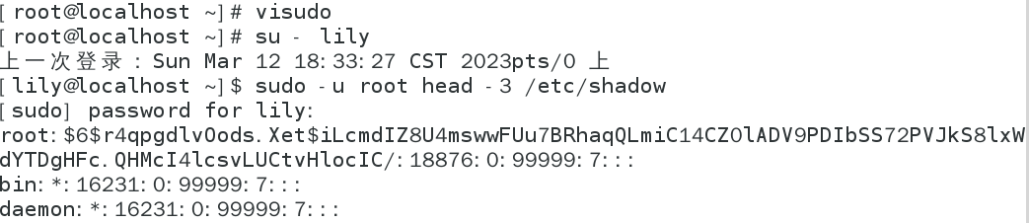
管理用户的Shell命令
例如：在lily用户下，使用sudo命令查看/etc/shadow文件的前3行。
第1步：root用户使用visudo命令编辑/etc/sudoers文件，让lily账号具有查看/etc/shadow的权限。
……
root ALL=（ALL） ALL
lily ALL=（root） /bin/head
第2步：切换回lily用户，查看/etc/shadow文件
[lily@localhost ~ ] $ sudo -u root head -3 /etc/shadow
Notes:
使用sudo命令有两个大前提，一是你要知道当前登录用户的密码，二是当前用户必须在 sudo 用户组。

Slide 48
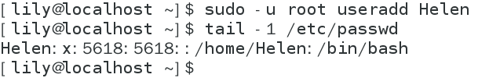
管理用户的Shell命令
例如：在lily用户下创建新账号Helen，并查看/etc/passwd文件的最后一行。
root用户使用visudo命令编辑/etc/sudoers文件
……
lily ALL=（root） /bin/head, /sbin/useradd
48
Notes:
使用sudo命令有两个大前提，一是你要知道当前登录用户的密码，二是当前用户必须在 sudo 用户组。

Slide 49
管理用户的Shell命令
id命令
格式：id [用户名]
功能：查看用户的UID、GID和用户所属组群的信息。不指定用户名，则显示当前用户的相关信息。
主要选项说明：
-g 显示用户所属群组的ID
-G 显示用户所属附加群组的ID
-u 显示用户ID
例如：查看普通用户Tom的用户信息。
[root@localhost ~ ] # id Tom
例如：显示用户Tom群组的ID。
[root@localhost ~ ] # id -g Tom
49

Slide 50
4.3 管理组群的Shell命令
groupadd 命令
格式: groupadd [选项] 组群名
功能：新建组群，只有超级用户才能使用此命令。
主要选项说明：
-g 指定组群GID号。（预设为最低不小于500的值）除非使用-o参数，否则该值必须唯一。
-o 配合上面的-g参数，可以设定不唯一的组ID值。
-r 此选项用来建立系统账号。
Notes:
GID的值，除非使用-o参数，否则必须唯一。

Slide 51
管理组群的Shell命令
例如：新建staff组群，并设置组群ID为506。
[root@localhost ~ ] # groupadd -g 506 staff
利用groupadd命令新建组群时如果不指定GID，则其GID由系统自动分配。
练习13：创建有重复 GID 的组mygroup。

Slide 52
管理组群的Shell命令
groupdel 命令
格式: groupdel 组群名
功能：删除指定组群，只有超级用户才能使用此命令。删除指定组群之前必须确保该组群不是任何用户的主要组群，否则必须删除那些以此组群为主要组群的用户才行。
例如：删除staff组群
[root@localhost ~ ] # groupdel staff

Slide 53
管理组群的Shell命令
groupmod 命令
格式: groupmod [选项] 组群名
功能：修改指定组群属性，只有超级用户才能使用此命令。
主要选项说明：
-g： 指定组群的GID。
-o: 配合-g选项使用，可以设定不唯一的GID值。
-n： 指定组群的新名字。
练习14：建立组帐号mygroup，查询文件group中mygroup的记录，改变mygroup组的GID 为600, 再次查看group中mygroup的记录。

Slide 54
管理文件和目录的命令
chgrp 命令
格式： chgrp [选项] 组群 文件
功能：改变文件的所属组。
该命令和chown用法一样，其功能是把文件或目录所
属组改成另一个组。
主要选项说明：
-v 显示指令执行过程。
-R 递归处理，将指定目录下的所有文件及子目录一
并处理。
--reference=<参考文件或目录> 把指定文件或目录的所属群组全部设成和参考文件或目录的所属群组相同。
54
Notes:
本命令使用人： root
change group
chown 命令功能：改变文件的拥有者。

Slide 55
管理文件和目录的命令
例如：将file.log文件所属群组改为bin群组，并显示处理信息。
$ chgrp -v bin file.log
练习15：改变文件log2.txt的群组属性，使得文件log2.txt的群组属性和参考文件log1.txt的群组属性相同。
55
Notes:
本命令使用人： root
change group

Slide 56
管理帐号常用的命令
w命令
格式: w [选项] [用户名]
功能：显示当前所有登录用户的信息，默认显示用户名、登录终端、登录时间、CPU占用率等信息。
主要选项说明：
-s 使用简洁格式列表。
-f 不显示用户从何处登入系统。
-h 不显示各栏的列标题。
例如：查看lily用户的登录信息。
[root@localhost ~ ] # w lily
Notes:
w（who）

Slide 57
管理帐号常用的命令
groups 命令
格式: groups [选项] [用户名]
功能：查看用户所属组群。
主要选项说明：
-help：显示命令的帮助信息
--version：显示命令的版本信息
例如：查看某个用户所属的组群。
[root@localhost ~ ] # groups liqun
Notes:
w（who）

Slide 58
管理帐号常用的命令
whoami命令
格式: whoami
功能：显示当前登录的用户名。
用户有时需要在Linux系统中更换身份，通常是以一般的用户身份登录，如果需要设置系统的某些内容，再以su命令切换到管理员的身份。
例如：直接输入”whoami”命令可以显示当前登录的用户名。
[root@localhost ~ ] # whoami
root
Notes:
whoami；显示的是当前用户下的用户名
who am i：显示的是登录时的用户名
who：显示当前真正登录系统中的用户（不会显示那些用su命令切换用户的登录者）

Slide 59
管理帐号常用的命令
[root@localhost ~ ] # su lily
[lily@ localhost root] $ whoami
lily
[lily@ localhost root] $ who am i
root
Notes:
whoami；显示的是当前用户下的用户名
who am i：显示的是登录时的用户名
who：显示当前真正登录系统中的用户（不会显示那些用su命令切换用户的登录者）

Slide 60
Thanks!
60

